Slide 1

TRƯỜNG TIỂU HỌC THANH AM
Chính tả – Lớp 5
Lịch sử ngày
Quốc tế Lao động.

Slide 2
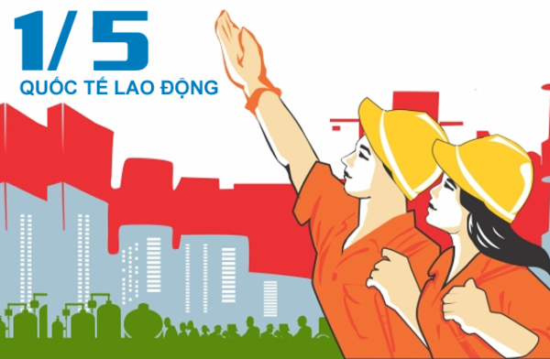

Slide 3
Bài cũ
Viết nháp:
Nữ Oa
Bra-hma
Sác-lơ Đác-uyn

Slide 4

Bài mới

Slide 5
Chính tả
Lịch sử Ngày Quốc tế Lao động
Ngày 1-5-1886, công nhân thành phố Chi-ca-gô, nước Mĩ, xuống đường biểu tình đòi làm việc theo chế độ 8 giờ một ngày. Từ Chi-ca-gô, làn sóng bãi công lan nhanh ra các thành phố Niu Y-oóc, Ban-ti-mo, Pít-sbơ-nơ,.... Các cuộc biểu tình bị đàn áp nặng nề. Đặc biệt, ở Chi-ca-gô, cảnh sát đã xả súng vào đoàn người tay không, làm hàng trăm người chết và bị thương. Nhưng cuối cùng, giới chủ phải chấp nhận yêu sách của công nhân. Để ghi nhớ sự kiện này, ngày 1-5 hằng năm đã được chọn làm ngày biểu dương lực lượng của giai cấp công nhân toàn thế giới.

Slide 6
Chính tả
Lịch sử Ngày Quốc tế Lao động
Ngày 1-5-1886, công nhân thành phố Chi-ca-gô, nước Mĩ, xuống đường biểu tình đòi làm việc theo chế độ 8 giờ một ngày. Từ Chi-ca-gô, làn sóng bãi công lan nhanh ra các thành phố Niu Y-oóc, Ban-ti-mo, Pít-sbơ-nơ,.... Các cuộc biểu tình bị đàn áp nặng nề. Đặc biệt, ở Chi-ca-gô, cảnh sát đã xả súng vào đoàn người tay không, làm hàng trăm người chết và bị thương. Nhưng cuối cùng, giới chủ phải chấp nhận yêu sách của công nhân. Để ghi nhớ sự kiện này, ngày 1-5 hằng năm đã được chọn làm ngày biểu dương lực lượng của giai cấp công nhân toàn thế giới.

Slide 7
Chính tả
Lịch sử Ngày Quốc tế Lao động
Chi-ca-goâ
Niu Y-ooùc
Ban-ti-mo
Pít-sbô-nô

Slide 8
Chính tả
Lịch sử Ngày Quốc tế Lao động
Ngày 1-5-1886, công nhân thành phố Chi-ca-gô, nước Mĩ, xuống đường biểu tình đòi làm việc theo chế độ 8 giờ một ngày. Từ Chi-ca-gô, làn sóng bãi công lan nhanh ra các thành phố Niu Y-oóc, Ban-ti-mo, Pít-sbơ-nơ,.... Các cuộc biểu tình bị đàn áp nặng nề. Đặc biệt, ở Chi-ca-gô, cảnh sát đã xả súng vào đoàn người tay không, làm hàng trăm người chết và bị thương. Nhưng cuối cùng, giới chủ phải chấp nhận yêu sách của công nhân. Để ghi nhớ sự kiện này, ngày 1-5 hằng năm đã được chọn làm ngày biểu dương lực lượng của giai cấp công nhân toàn thế giới.

Slide 9
Chính tả
Lịch sử Ngày Quốc tế Lao động
LUYỆN TẬP:
2. Tìm các tên riêng trong câu chuyện sau và cho biết tên riêng đó được viết như thế nào?

Slide 10
Chính tả
Lịch sử Ngày Quốc tế Lao động
Tác giả bài Quốc tế ca.
Ơ- gien Pô-chi-ê sinh trưởng trong một gia đình công nhân nghèo ở Pa-ri, thủ đô nước Pháp. Thuở nhỏ, ông không có điều kiện đi học. Năm 15 tuổi, ông theo cha làm thợ đóng gói, rồi chạy việc cho một hiệu bán giày. Mãi về sau, ông mới học đọc, học viết và làm thợ in hoa trên vải.
Tháng 3-1871, Pô-chi-ê tham gia Công xã Pa-ri. Công xã thất bại, ông bị truy nã gắt gao, phải trốn trong nhà một người bạn. Chính trong giờ phút khó khăn này, nhớ lại những ngày chiến đấu hào hùng, ông đã sáng tác bài thơ Quốc tế ca. Bài thơ được nhạc sĩ Pi-e Đơ-gây-tê phổ nhạc năm 1888, nhanh chóng truyền đi khắp nơi và trở thành bài ca của giai cấp công nhân thế giới.
Vùng lên, hỡi các nô lệ thế gian!
Vùng lên, hỡi ai cực khổ, bần hàn!
Lời ca hùng tráng vang lên trong các cuộc đấu tranh sục sôi của người lao động có sức mạnh kì lạ, lay động hàng triệu con tim, thôi thúc những người bị áp bức, bóc lột siết chặt hàng ngũ phấn đấu cho một ngày mai tươi sáng, một thế giới công bằng.
Nguyễn Hoàng

Slide 11
Chính tả
Lịch sử Ngày Quốc tế Lao động
Tên riêng | Cách viết
Ơ-gien Pô-chi-ê
Pi-e Đơ-gây-tê
Pa-ri.
- Viết hoa chữ cái đầu mỗi bộ phận của tên. Giữa các tiếng trong một bộ phận của tên được ngăn cách bằng dấu gạch nối.
Pháp
- Viết hoa chữ cái đầu vì đây là tên riêng nước ngoài nhưng đọc theo âm Hán Việt.

Slide 12
Chúc các em
chăm ngoan, học tốt !

